Slide 1

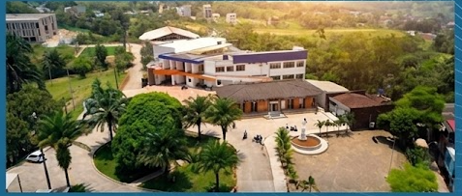

Informe de Peticiones, Quejas, Reclamos,
Sugerencias y Denuncias
(PQRSD)
Abril/2025

Slide 2

Informe de Peticiones, Quejas, Reclamos,
Sugerencias y Denuncias
(PQRSD)
Abril/2025

Slide 3

PQRS
RECIBIDAS POR CANAL DE ATENCIÓN
El presente documento corresponde al Informe de Peticiones, Quejas, Reclamos, Sugerencias y Denuncias (PQRSD) recibidas y atendidas por la Oficina de atención al usuario de la Institución Universitaria del Putumayo. Correspondiente al mes de abril de 2025.
De acuerdo con los datos arrojados por los canales de atención, durante en el mes de abril, se recibieron (238) PQRSD, garantizando el registro del 100% y teniendo en cuenta lo reportado les fue asignado su trámite, no se negó el acceso a ninguna de ellas.
Esta estrategia multicanal optimiza sustancialmente la efectividad en la atención de solicitudes, facilitando un acceso ágil y equitativo a la información para todos los perfiles de usuario.

Slide 4
GESTIÓN: CANALES DE ATENCIÓN TELEFONÍA CELULAR
El comportamiento de la gestión de llamadas durante el mes de abril de 2025, registró un volumen total de 95 interacciones. La operación se concentra principalmente en la recepción de solicitudes. Las Llamadas Recibidas representan el 60% del total (57 llamadas), posicionándose como el canal de mayor demanda. Por otro lado, la gestión proactiva (Llamadas Realizadas) constituye el 21% (20 llamadas), lo que indica un enfoque mayoritariamente reactivo hacia la atención al cliente.
La gestión actual muestra una sólida captación de llamadas, pero revela una brecha de mejora en la tasa de respuesta.

Slide 5
GESTIÓN DE CORREOS ELECTRÓNICOS
El canal de mayor impacto y uso es, con una diferencia alta, el correo de atencionalusuario@itp.edu.co, el cual concentra el 97% de la actividad virtual con 109 requerimientos recibidos. Esto posiciona a este canal como el punto de contacto digital primario para la comunidad educativa y el público general.
Otros Canales de Atención por su parte, el correo de notificacionesjudiciales@itp.edu.co, registró una actividad marginal del 3%, equivalente a 2 comunicaciones. Dada la naturaleza específica y legal de este canal, el bajo volumen es un comportamiento esperado dentro de la operación normal de la institución.

Slide 6
PQRSD RECIBIDAS POR MODALIDAD DE PETICIÓN

Slide 7
En relación con la tipología de solicitudes, la gestión institucional se centró primordialmente en la resolución de trámites informativos y requerimientos personales, categorías que agruparon el 76% del volumen total (181 solicitudes). Asimismo, un 24% de las interacciones se clasificaron como "Otros", lo que evidencia la atención de trámites transversales ajenos a las categorías tradicionales. En lo que respecta a la calidad del servicio, destaca la ausencia total (0%) de quejas, reclamos, denuncias o sugerencias. Este indicador es fundamental, toda vez que confirma una resolución efectiva de dudas en las etapas iniciales, evitando el escalamiento de inconformidades.

Slide 8
P Q R S D - ASIGNADAS A DEPENDENCIAS Y GRUPOS INTERNOS DE TRABAJO
No | DEPENDENCIA | RECIBIDAS | ATENDIDAS | SIN ATENDER | PORCENTAJE
1 | ATENCION AL USUARIO | 41 | 39 | 2 | 95%
2 | CONTRATACION | 17 | 15 | 2 | 88%
3 | JURIDICA | 29 | 27 | 2 | 93%
4 | RECTORIA | 14 | 13 | 1 | 93%
5 | REGISTRO Y CONTROL | 25 | 23 | 2 | 92%
6 | SALA DE DOCENTES | 32 | 29 | 3 | 91%
7 | TALENTO HUMANO | 20 | 18 | 2 | 90%
8 | TESORERIA | 10 | 8 | 2 | 80%
9 | VICERRECTORIA ACADEMICA | 22 | 20 | 2 | 91%
10 | PLANEACIÓN | 1 | 1 | 0 | 100%
11 | VICERRECTORIA ADMINISTRATIVA | 27 | 25 | 2 | 93%
TOTAL |  | 238 | 218 | 20 | 92%
El desempeño institucional refleja un el compromiso, alcanzando un índice de atención global del 92% sobre el total de las solicitudes recibidas. Al cierre del mes de abril de 2025, se reporta un 8% de trámites pendientes (20 solicitudes), los cuales se encuentran distribuidos entre las distintas áreas.
En conclusión, la ausencia de cuellos de botella críticos sugiere que estas solicitudes corresponden a trámites en su curso normal de ejecución, ratificando una capacidad operativa fluida para generar las respuestas a los requerimientos.

Slide 9
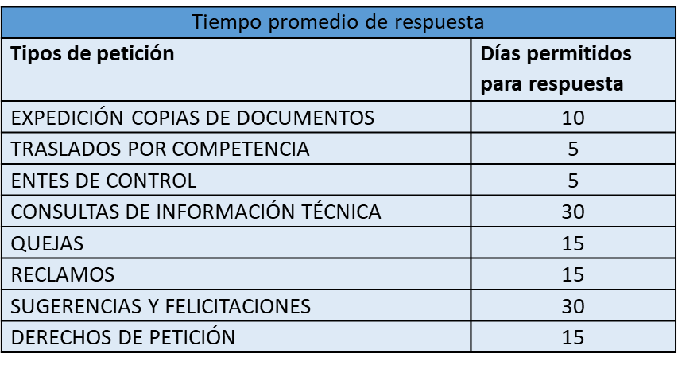
GESTIÓN DE TRASLADOS Y ACCESO A LA INFORMACIÓN
En el marco de la transparencia y la eficiencia administrativa, esta sección detalla las acciones para garantizar el acceso a la información y la correcta canalización de solicitudes. Al respecto, se han fortalecido los mecanismos de respuesta para asegurar entregas oportunas y veraces, mientras que la gestión de traslados se ha optimizado para evitar reprocesos entre dependencias. Finalmente, todas las actuaciones se rigen bajo el estricto cumplimiento normativo, asegurando tanto la protección de datos como el acceso democrático a la información pública.

Slide 10
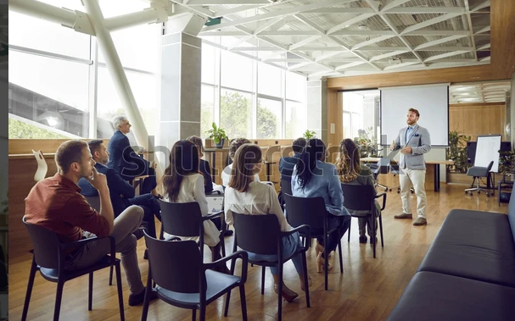

RECOMENDACIONES
Capacitación en Servicio al Cliente: Dado que la mayor parte de la gestión es informativa (37%), es recomendable realizar talleres de actualización en comunicación asertiva para el personal de primera línea, asegurando que la información entregada sea cada vez más clara y resolutiva.
Implementación de Alertas Tempranas: Con el fin de reducir el 8% de trámites pendientes, se recomienda establecer un sistema de notificaciones automáticas que avise a los responsables cuando una solicitud esté próxima a vencer su término legal.

